Slide 1
Курс «Местные творцы перемен»

Slide 2
СЕССИЯ 3
Многообразие наших идентичностей
Notes:
Приветствие
Поприветствуйте участников сессии и скажите, что:
Тема сегодняшней сессии – «Многообразие наших идентичностей».
Цель сессии – научиться видеть не только различия между отдельными группами, составляющими наши сообщества, но и что у нас общего.
Сессия будет интерактивной, и предусматривать большой объем обсуждений и обмен опытом и мнениями.

Slide 3
Вопросы для обсуждения
Какие элементы вашей идентичности сильнее всего влияют на то, как вы воспринимаете себя?
Какие элементы вашей идентичности сильнее всего влияют на то, как вас воспринимают другие?
Как вы считаете, какой аспект вашей идентичности чаще всего ставит вас в менее выгодное положение или дает вам дополнительные преимущества?
Notes:
Упражнение «Многообразие наших идентичностей»
На этом слайде предлагаются вопросы, позволяющие организовать обсуждение в рамках упражнения.

Slide 4
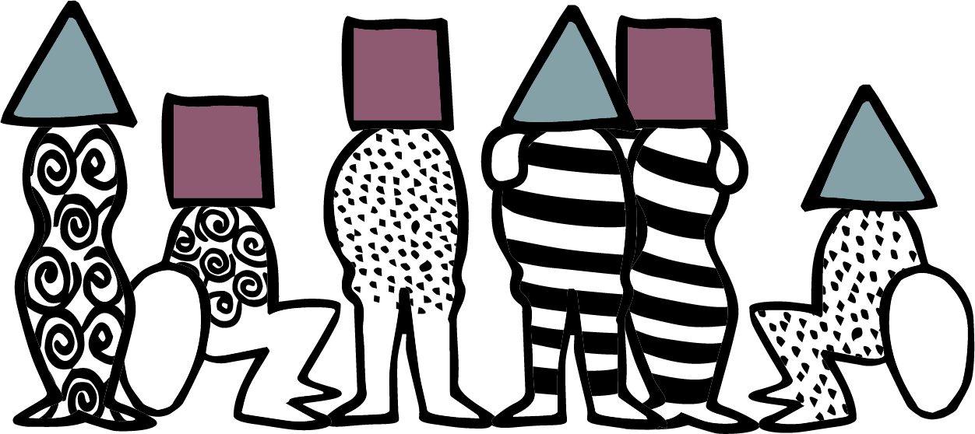
Многообразие наших идентичностей
Notes:
Слайды №4–№13 иллюстрируют заключительные комментарии к Cессии №3.
Заключительные комментарии: Идентичность и стереотипы В рамках этой сессии говорим о том, как наши разные идентичности заставляют нас по-разному видеть себя и других и по-разному относиться друг к другу. Мы поговорим о множестве идентичностей, которые есть у каждого из нас, и том, как у людей, принадлежащих к разным религиям, могут быть одинаковые идентичности. Индуистские, мусульманские и нерелигиозные женщины сталкиваются в обществе с огромным количеством тех же самых сложностей и проблем, с которыми сталкиваются буддисты, христиане и сикхи с инвалидностью или же люди любой веры, не получившие достаточного образования. Есть вещи, которые нас объединяют, и также между нами есть различия.

Slide 5
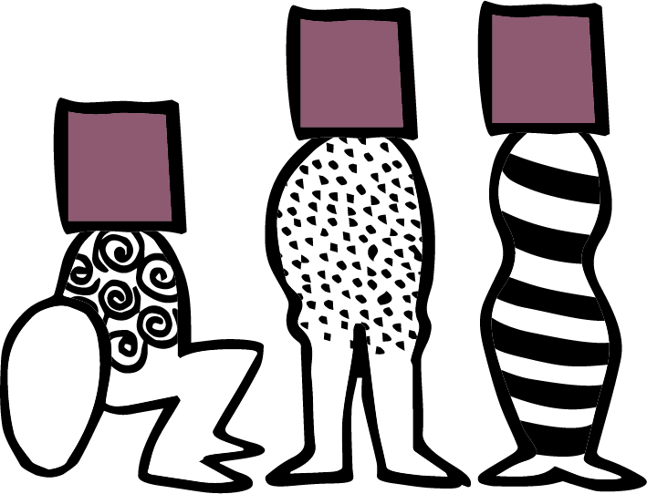
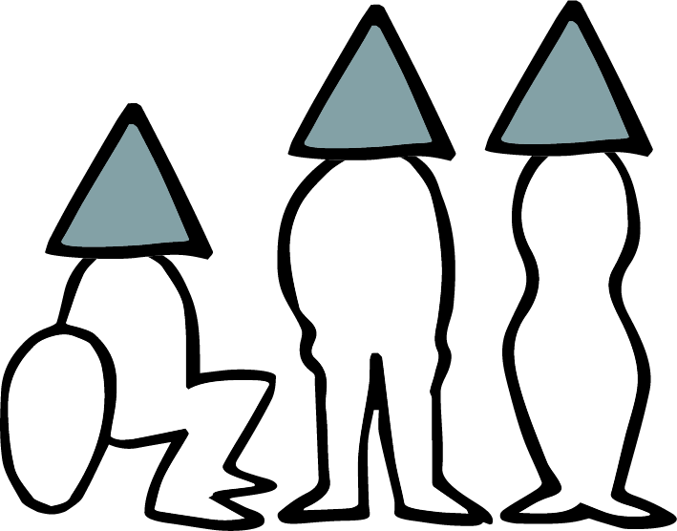
«Они все одинаковые»
Notes:
Зачастую религиозная идентичность используется для того, чтобы подчеркнуть различия между нами. В результате мы можем смотреть на представителей других сообществ так, как если бы у них была только одна идентичность: иудей, мусульманин, буддист и т. д., – и считать, что все люди, имеющие эту идентичность, думают, чувствуют и действуют одинаково.
Наклеивая ярлыки, люди обычно смотрят друг на друга сквозь призму стереотипов. Часто мы сознательно или подсознательно предполагаем, что люди с определенной идентичностью, основанной на их религии или убеждениях, одинаковы, независимо от возраста, пола, класса, национальности или политических взглядов, а также от того, следуют ли они своим убеждениям и практикуют ли они свою религию.

Slide 6
«Они – это их религия»
Notes:
Кроме того, зачастую, глядя на других людей, мы считаем, что их определяет только их религия или убеждения, и автоматически полагаем, что все в них должно быть так, как того требует их религия или убеждения. В результате, если кто-то из этой группы делает что-то неподобающее, мы считаем, что это из-за того, что его религия или убеждения проповедуют или продвигают плохие вещи или они аморальны.

Slide 7
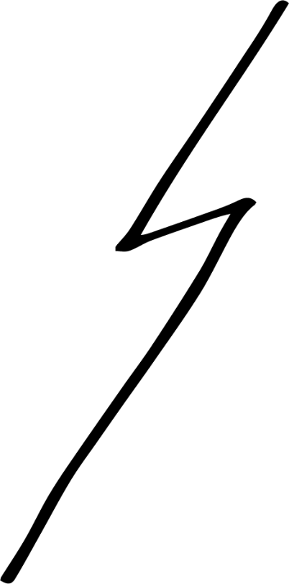
«Они полностью отличаются от нас»
Notes:
Когда люди, принадлежащие к разным сообществам, не общаются друг с другом, они могут сделать скоропалительный вывод о том, что «они» полностью отличается от «нас» — что «у них» не такие интересы, потребности, ценности и чувства, как «у нас». Рассуждая подобным образом, мы можем подумать, что у них нет каких-то интересных знаний или мудрости, которые мы могли бы перенять, или даже решить, что с точки зрения нашей культуры или морали они стоят ниже нас.

Slide 8
Notes:
Если же мы будем рассматривать людей, принадлежащих к другим группам общества, как цельных личностей – т. е. как людей, имеющих множество идентичностей и разный жизненный опыт (которые во многом перекликаются с нашими идентичностями и опытом), – тогда мы, возможно, сможем по-новому оценить друг друга, поставить себя на место друг друга и идентифицировать себя друг с другом, благодаря чему мы сможем преодолеть границы и построить взаимоотношения.
Одни идентичности ставят нас в менее выгодное положение в обществе, другие идентичности дают нам дополнительные преимущества. Осознание своего преимущественного положения может помочь нам осознать, что мы являемся частью проблемы, которая ставит в менее выгодное положение других. А осознание того, что у нас есть множество идентичностей, может помочь нам увидеть возможности, чтобы как-то решить вопрос, связанный с менее выгодным положением и дискриминацией, встав плечом к плечу с людьми, подвергающимися дискриминации.

Slide 9
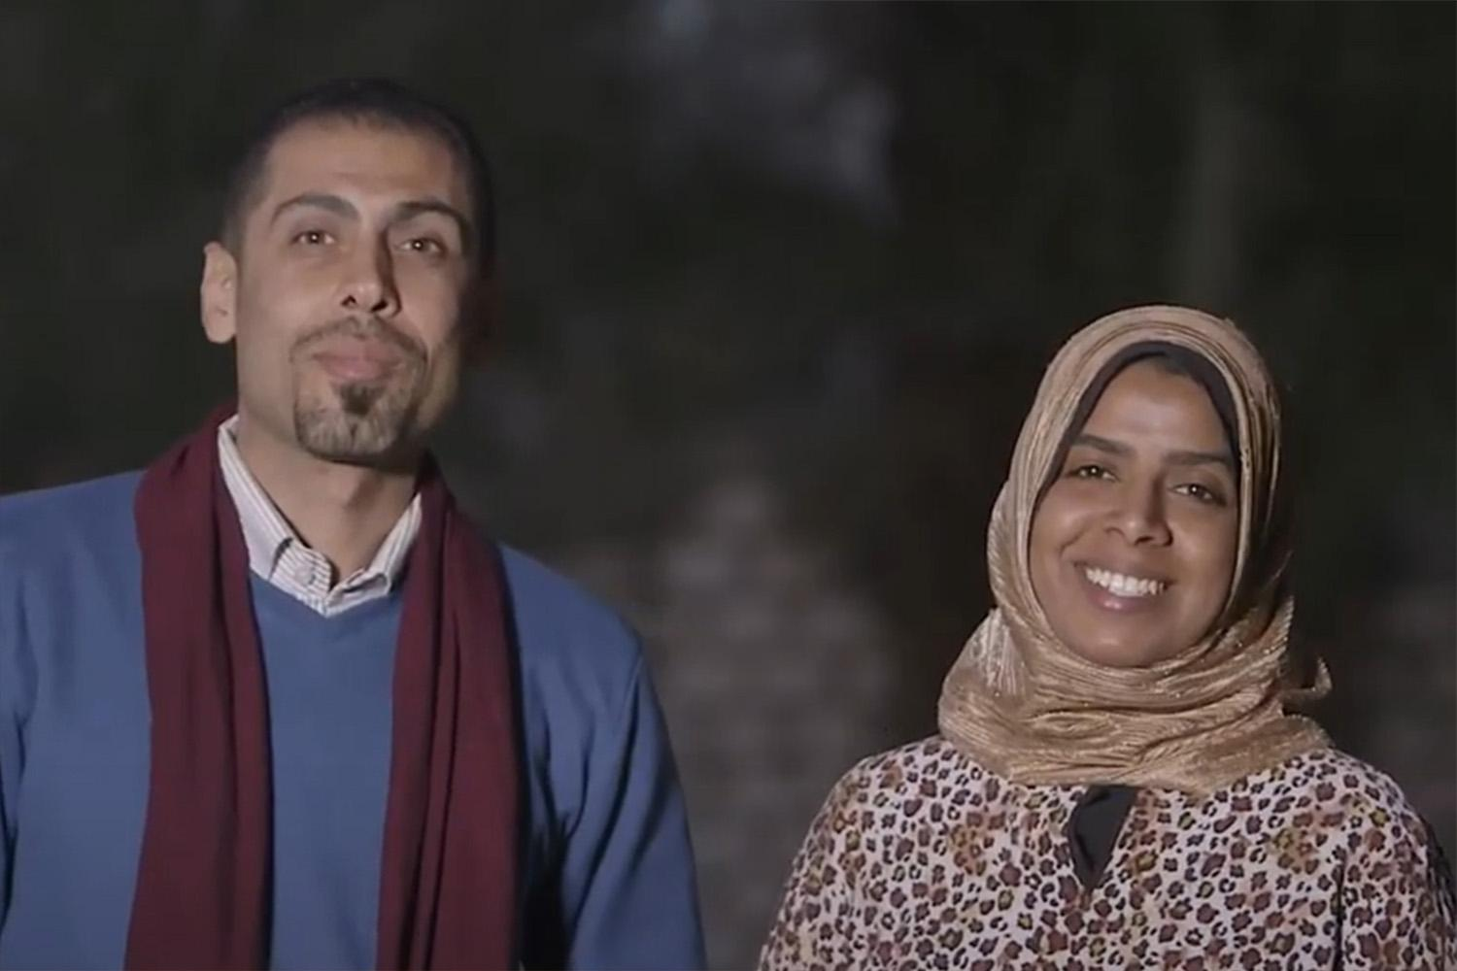
Photo: Taadudiya
Notes:
Самех, парень-христианин, и Хана, девушка-мусульманка, из деревни Хиджаза в провинции Кана в Египте объединили усилия, чтобы разрушить барьеры между мусульманской и христианской общинами своей деревни.
Хана: «Я видела, как дети отказываются сидеть или общаться друг с другом, потому что они принадлежат к разным религиям».
Самех: «Мне показалось, что справиться с проблемой и попытаться изменить существующие взгляды будет легче, если мы будем работать вместе. Мы хотели, чтобы дети в этом районе стали семенами, из которых взойдут ростки перемен».

Slide 10
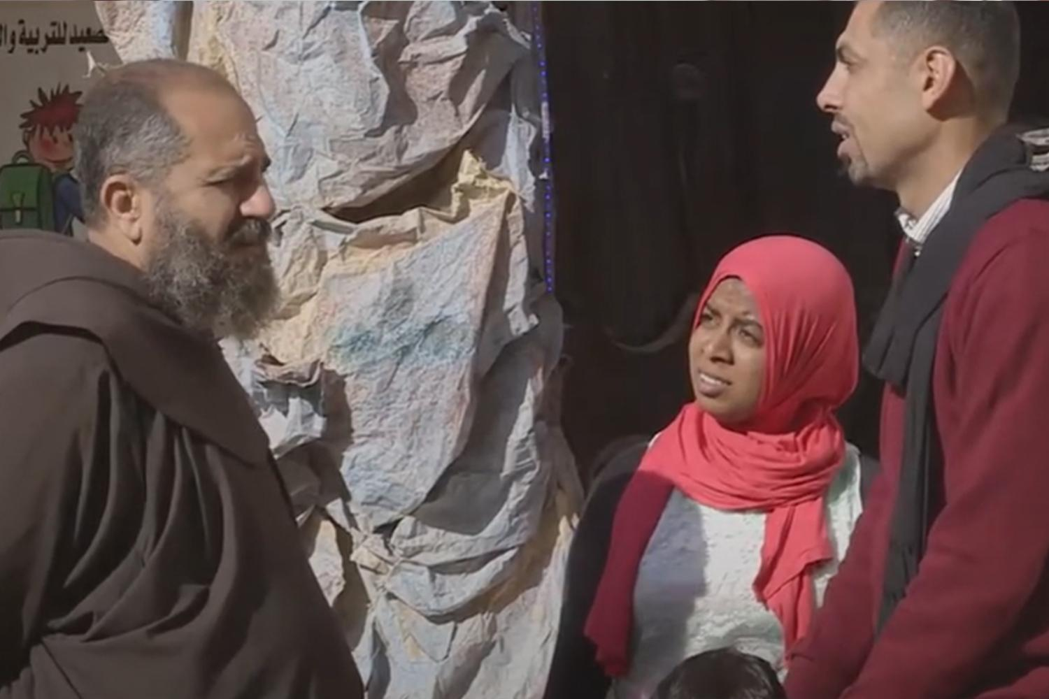
Photo: Taadudiya
Notes:
Они увидели, что дети хотят играть в футбол, однако единственным подходящим местом для игры была площадь перед католической церковью. Пара обратилась к местному священнику, отцу Франциску, который оказал им большую поддержку и помог организовать такое спортивное мероприятие.
Отец Франциск: «Нам действительно нужно то, чем Самех и Хана занимаются в этой деревне, и мы надеемся, что их начинания подхватят все деревни».

Slide 11
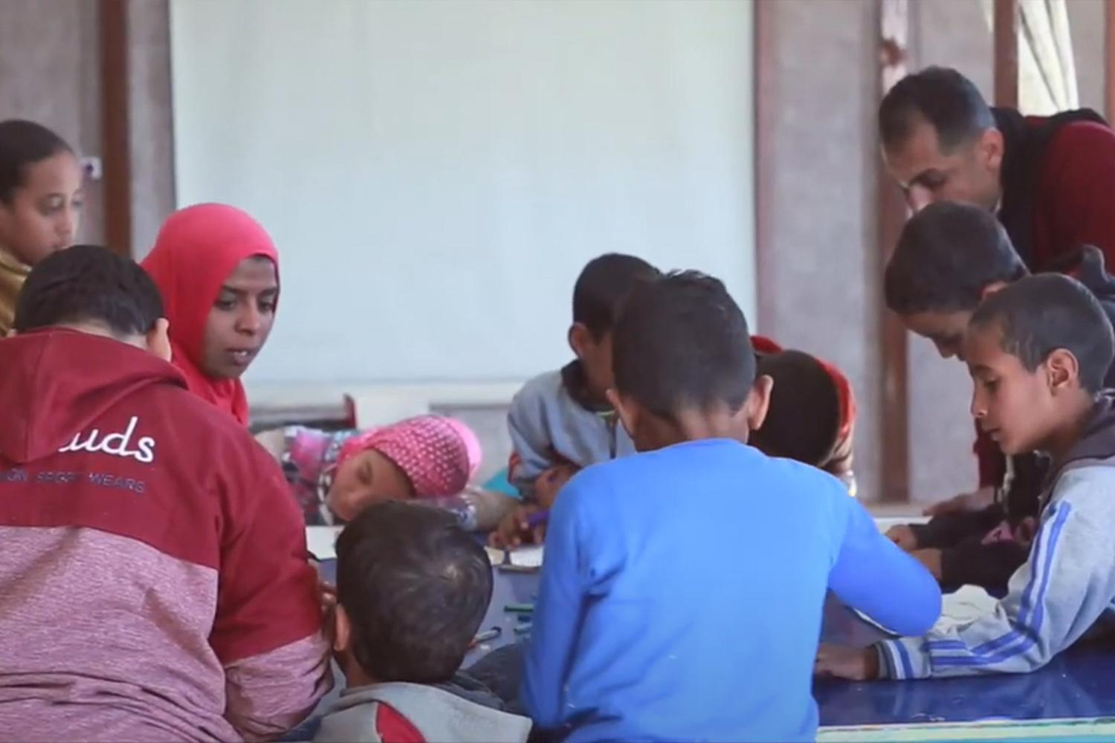
Photo: Taadudiya
Notes:
Поначалу дети из мусульманских семей не хотели туда идти, но в конце концов все они последовали за Ханой. «Медленно, но верно я пыталась смешать детей, – говорит она. – Их первой реакцией был отказ, но шаг за шагом они сами объединялись в новые смешанные группы».
Хана и Самех пригласили родителей посмотреть на то, чем занимается группа. Как правило, первыми, кто положительно реагировал на взаимодействие детей, были матери.
Самех: «Нам нужно меняться, а изменения начинаются с веры в идею»,
а Хана добавила: «Мы двое – живой тому пример. Мы работаем вместе, хотя и принадлежим к разным религиям. Мы дополняем друг друга и преследуем одну цель. Наша цель – дети».

Slide 12
Notes:
В конце концов, мы все хотим, чтобы «суп жизни» был насыщенным и ароматным! Мы принадлежим к одной человеческой семье, и у нас одинаковые основные потребности и права. Объединившись для защиты прав каждого, мы окажемся намного эффективнее.
В ходе следующих двух сессий мы собираемся больше узнать о нарушениях свободы религии или убеждений и попытаемся проанализировать, как эти нарушения выглядят в нашем сообществе. Надеемся, что эти знания помогут нам сделать следующие шаги, чтобы стать местными творцами перемен.

Slide 13
Вы хорошо поработали и мы будем рады видеть вас снова!
Тема следующей сессии: Нарушение свободы религии или убеждений

